Slide 1


第二章 一元二次函数、方程与不等式
一元二次函数、方程与不等式
章末复习

Slide 2
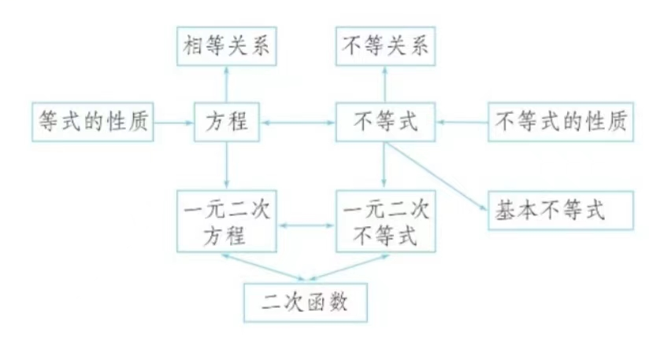
本章知识结构

Slide 3
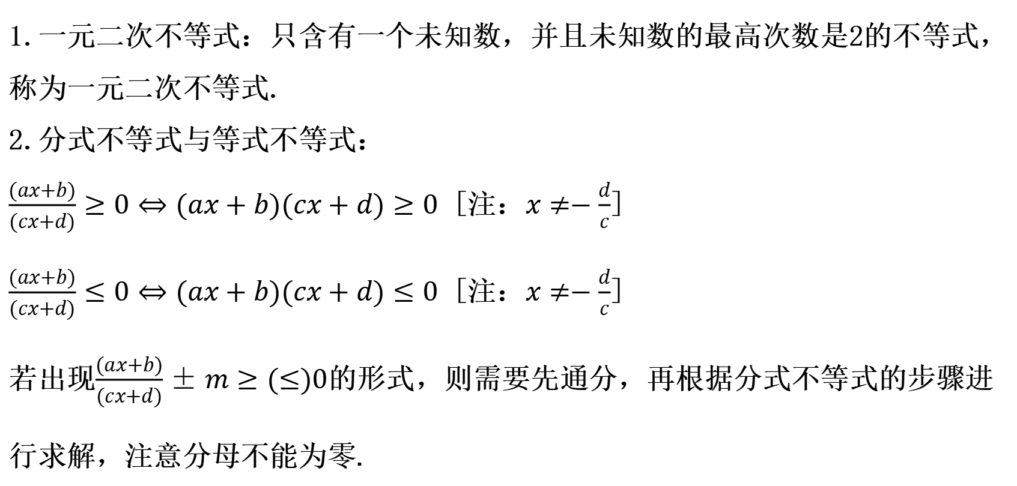
知识梳理
1.一元二次不等式：只含有一个未知数，并且未知数的最高次数是2的不等式，称为一元二次不等式.
2.分式不等式与等式不等式：
$$\frac{(ax+b)}{(cx+d)}≥0⇔(ax+b)(cx+d)≥0$$ [注：$$x≠−\frac{d}{c}$$]
$$\frac{(ax+b)}{(cx+d)}≤0⇔(ax+b)(cx+d)≤0$$ [注：$$x≠−\frac{d}{c}$$]
若出现$$\frac{(ax+b)}{(cx+d)}±m≥(≤)0$$的形式，则需要先通分，再根据分式不等式的步骤进行求解，注意分母不能为零.

Slide 4
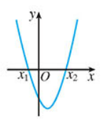
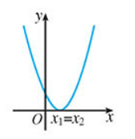
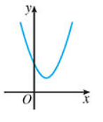
知识梳理
3.三个“二次”间的关系
 | $$∆>0$$ | $$∆=0$$ | $$∆<0$$
$$y=ax^{2}+bx+c(a>0)$$的图象
$$ax^{2}+bx+c=0(a>0)$$的根 | 有两个不相等的实数根$$x_{1},x_{2}$$($$x_{1}{<x}_{2}$$) | 有两个不相等的实数根$$x_{1}=x_{2}=−\frac{b}{2a}$$ | 没有实数根
$$ax^{2}+bx+c>0(a>0)$$的解集 | $$\{x|x<x_{1},$$或$$x{>x}_{2}\}$$ | $$\{x|x≠−\frac{b}{2a}\}$$ | $$R$$
$$ax^{2}+bx+c<0(a>0)$$的解集 | $$\{x|x_{1}<x{<x}_{2}\}$$ | $$∅$$ | $$∅$$

Slide 5

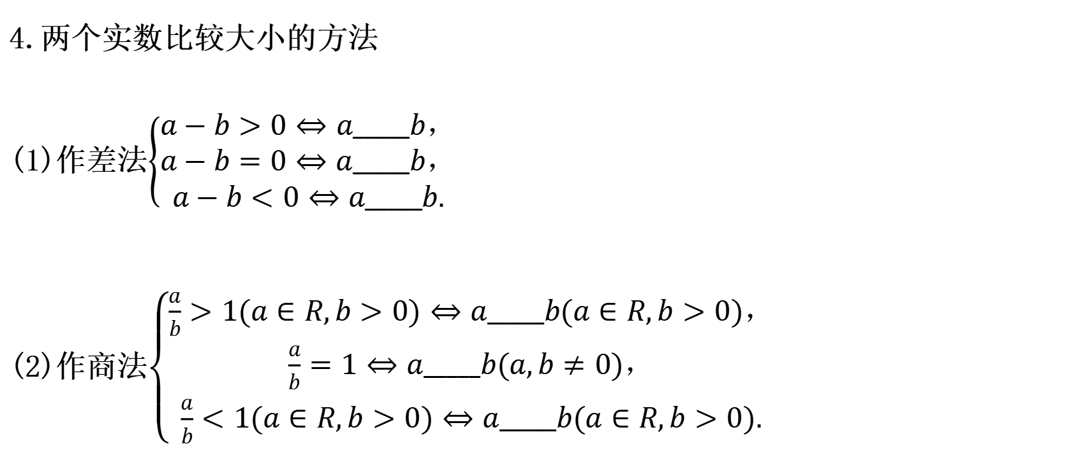


知识梳理
4.两个实数比较大小的方法
(1)作差法$$\left\{\begin{aligned}a−b>0⇔a_____b， \\ a−b=0⇔a_____b， \\ a−b<0⇔a_____b.\end{aligned}\right.$$
(2)作商法$$\left\{\begin{aligned}\frac{a}{b}>1(a∈R,b>0)⇔a_____b(a∈R,b>0)， \\ \frac{a}{b}=1⇔a_____b(a,b≠0)， \\ \frac{a}{b}<1(a∈R,b>0)⇔a_____b(a∈R,b>0).\end{aligned}\right.$$
$$>$$
$$=$$
$$<$$
$$>$$
$$=$$
$$<$$

Slide 6
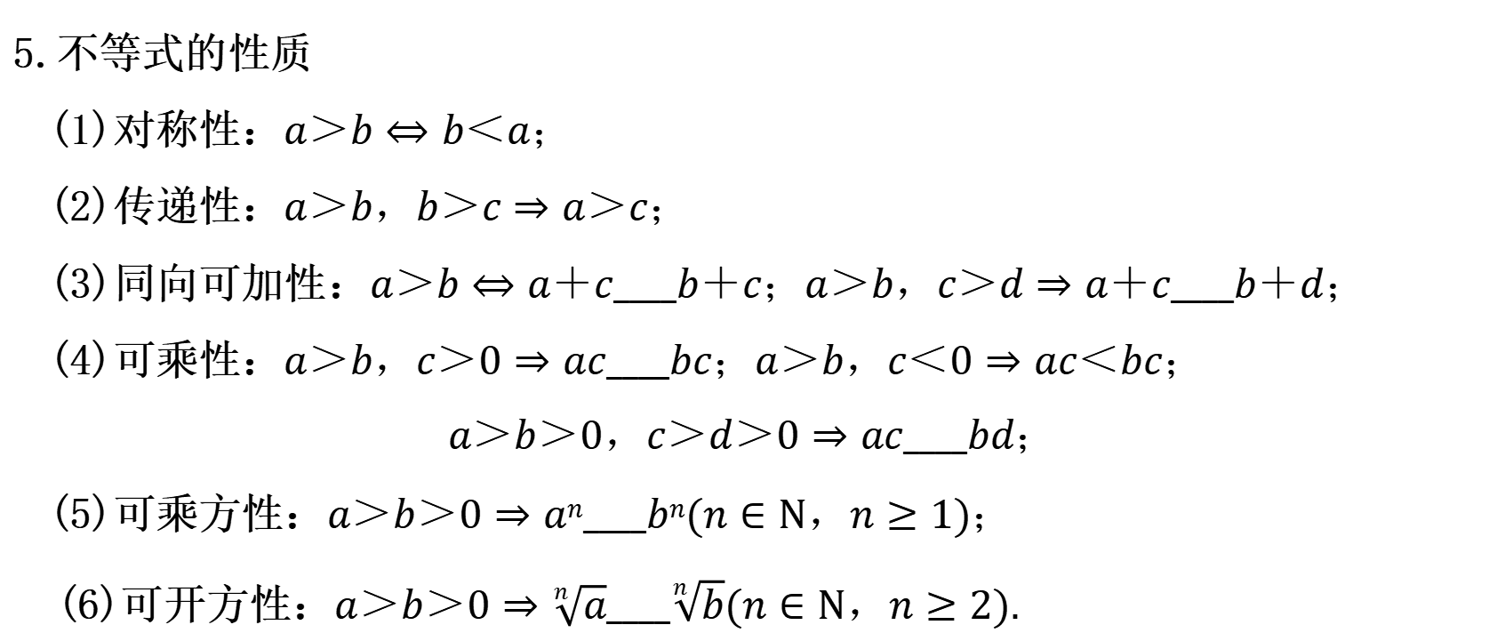
知识梳理
5.不等式的性质
(1)对称性：$$a＞b⇔b＜a；$$
(2)传递性：$$a＞b，b＞c⇒a＞c；$$
(3)同向可加性：$$a＞b⇔a＋c____b＋c；a＞b，c＞d⇒a＋c____b＋d；$$
(4)可乘性：$$a＞b，c＞0⇒ac____bc；a＞b，c＜0⇒ac＜bc；$$
$$a＞b＞0，c＞d＞0⇒ac____bd；$$
(5)可乘方性：$$a＞b＞0⇒an____bn(n∈N，n≥1)；$$
(6)可开方性：$$a＞b＞0⇒\sqrt[n]{a}____\sqrt[n]{b}(n∈N，n≥2).$$
$$>$$
$$>$$
$$>$$
$$>$$
$$>$$
$$>$$

Slide 7


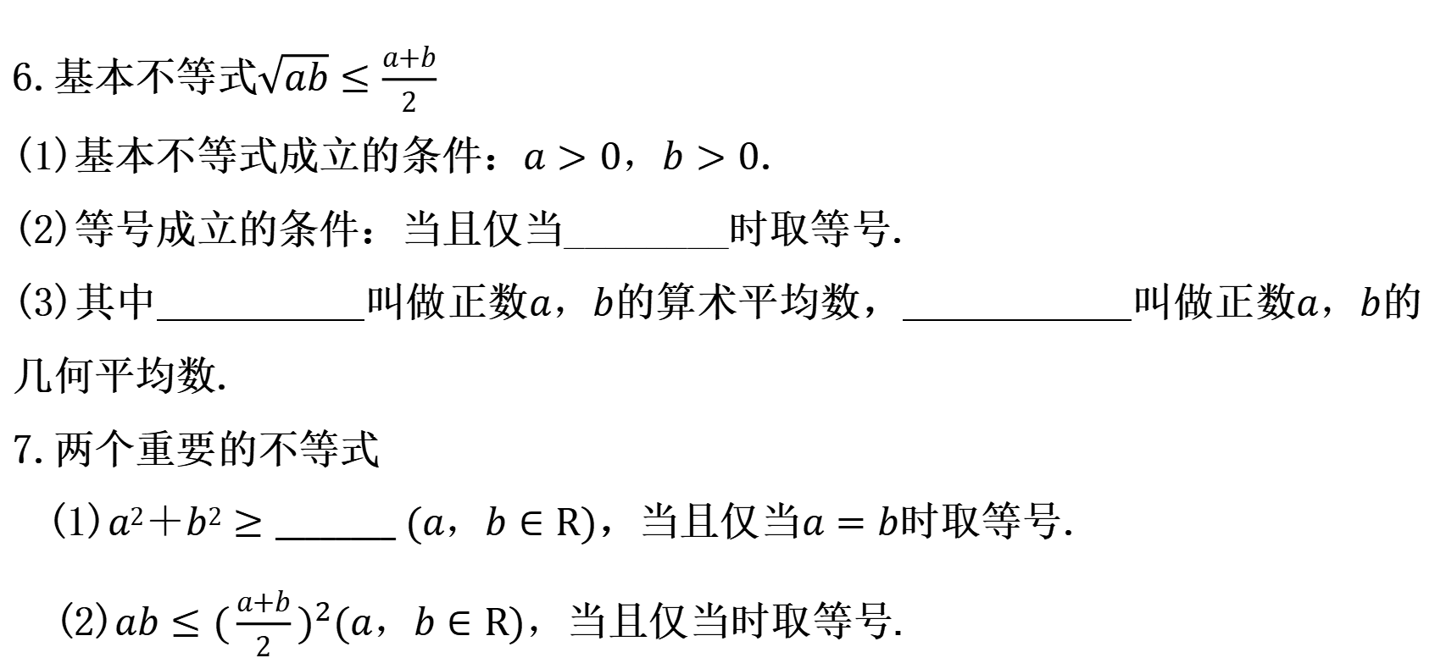


知识梳理
6.基本不等式$$\sqrt{ab}≤\frac{a+b}{2}$$
(1)基本不等式成立的条件：$$a>0，b>0$$.
(2)等号成立的条件：当且仅当________时取等号.
(3)其中 叫做正数$$a，b$$的算术平均数， 叫做正数$$a，b$$的几何平均数.
7.两个重要的不等式
(1)$$a2＋b2≥________ (a，b∈R)$$，当且仅当$$a=b$$时取等号.
(2)$$ab≤{(\frac{a+b}{2})}^{2}(a，b∈R)$$，当且仅当时取等号.
$$a＝b$$
$$\frac{a+b}{2}$$
$$\sqrt{ab}$$
2$$ab$$

Slide 8
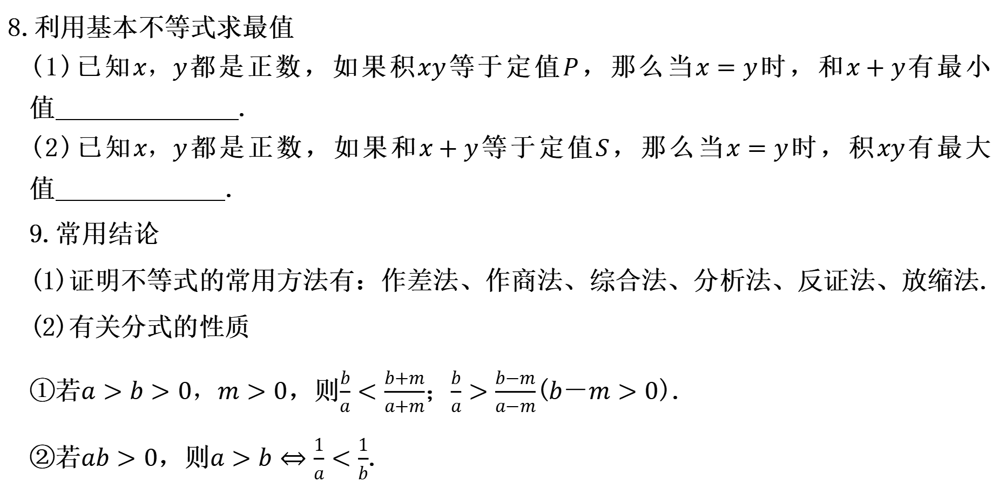


知识梳理
8.利用基本不等式求最值
(1)已知$$x，y$$都是正数，如果积$$xy$$等于定值$$P$$，那么当$$x=y$$时，和$$x+y$$有最小值 .
(2)已知$$x，y$$都是正数，如果和$$x+y$$等于定值$$S$$，那么当$$x=y$$时，积$$xy$$有最大值 .
9.常用结论
(1)证明不等式的常用方法有：作差法、作商法、综合法、分析法、反证法、放缩法.
(2)有关分式的性质
①若$$a>b>0，m>0$$，则$$\frac{b}{a}<\frac{b+m}{a+m}$$；$$\frac{b}{a}>\frac{b−m}{a−m}$$($$b－m>0$$).
②若$$ab>0$$，则$$a>b⇔\frac{1}{a}<\frac{1}{b}$$.
2$$\sqrt{p}$$
$$\frac{1}{4}S^{2}$$

Slide 9
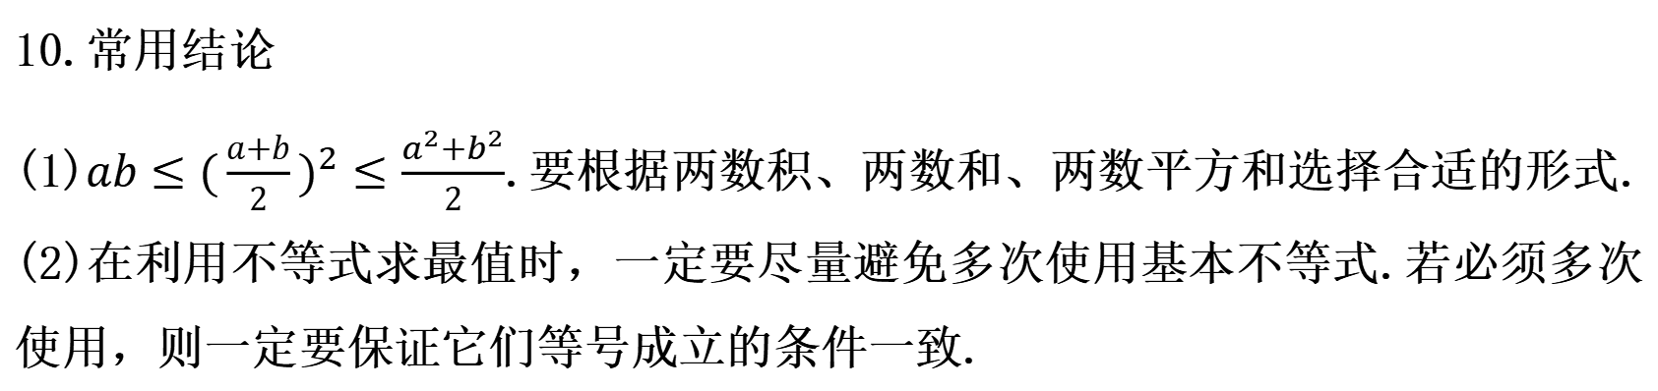
知识梳理
10.常用结论
(1)$$ab≤{(\frac{a+b}{2})}^{2}≤\frac{a^{2}+b^{2}}{2}$$.要根据两数积、两数和、两数平方和选择合适的形式.
(2)在利用不等式求最值时，一定要尽量避免多次使用基本不等式.若必须多次使用，则一定要保证它们等号成立的条件一致.

Slide 10
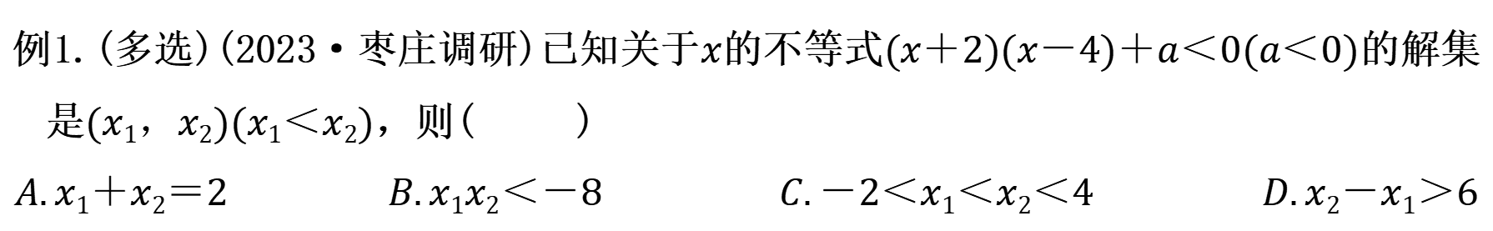
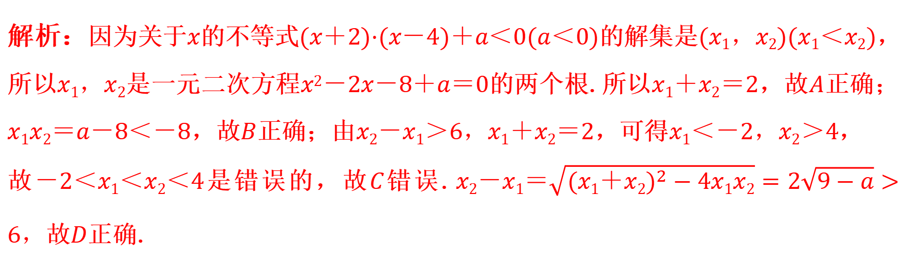

练习
题型一：三个“二次”间的关系
例1.(多选)(2023·枣庄调研)已知关于$$x$$的不等式$$(x＋2)(x－4)＋a＜0(a＜0)$$的解集是$$(x1，x2)(x1＜x2)$$，则( )
$$A.x1＋x2＝2 B.x1x2＜－8 C.－2＜x1＜x2＜4 D.x2－x1＞6$$
$$ABD$$
解析：因为关于$$x$$的不等式$$(x＋2)·(x－4)＋a＜0(a＜0)$$的解集是$$(x1，x2)(x1＜x2)$$，所以$$x1，x2$$是一元二次方程$$x2－2x－8＋a＝0$$的两个根.所以$$x1＋x2＝2$$，故$$A$$正确；$$x1x2＝a－8＜－8$$，故$$B$$正确；由$$x2－x1＞6，x1＋x2＝2$$，可得$$x1＜－2，x2＞4$$，
故$$－2＜x1＜x2＜4$$是错误的，故$$C$$错误.$$x2－x1＝\sqrt{{(x1＋x2)}^{2}−4x1x2}=2\sqrt{9−a}>6，$$故$$D$$正确.

Slide 11
练习
方法技巧：
1.一元二次方程的根就是相应一元二次函数的零点，也是相应一元二次不等式解集的端点值.
2.给出一元二次不等式的解集，相当于知道了相应二次函数的开口方向及与x轴的交点，可以利用代入根或根与系数的关系求待定系数.

Slide 12
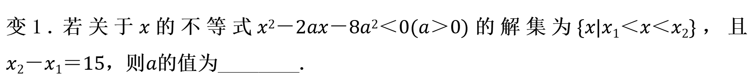
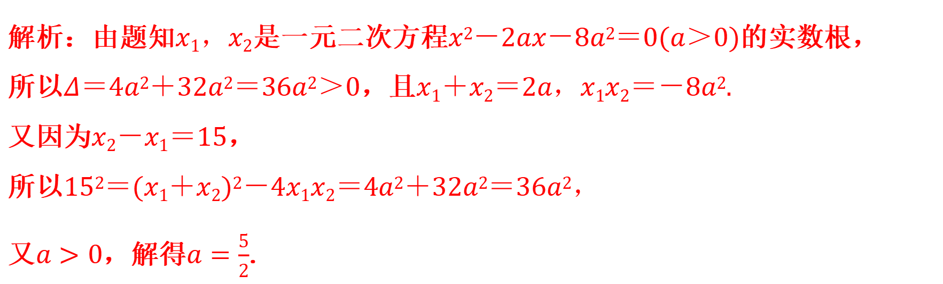

练习
变1.若关于$$x$$的不等式$$x2－2ax－8a2＜0(a＞0)$$的解集为$$\{x|x1＜x＜x2\}$$，且$$x2－x1＝15$$，则$$a$$的值为________.
$$\frac{5}{2}$$
解析：由题知$$x1，x2$$是一元二次方程$$x2－2ax－8a2＝0(a＞0)$$的实数根，
所以$$Δ＝4a2＋32a2＝36a2＞0$$，且$$x1＋x2＝2a，x1x2＝－8a2.$$
又因为$$x2－x1＝15$$，
所以$$152＝(x1＋x2)2－4x1x2＝4a2＋32a2＝36a2，$$
又$$a>0$$，解得$$a=\frac{5}{2}$$.

Slide 13
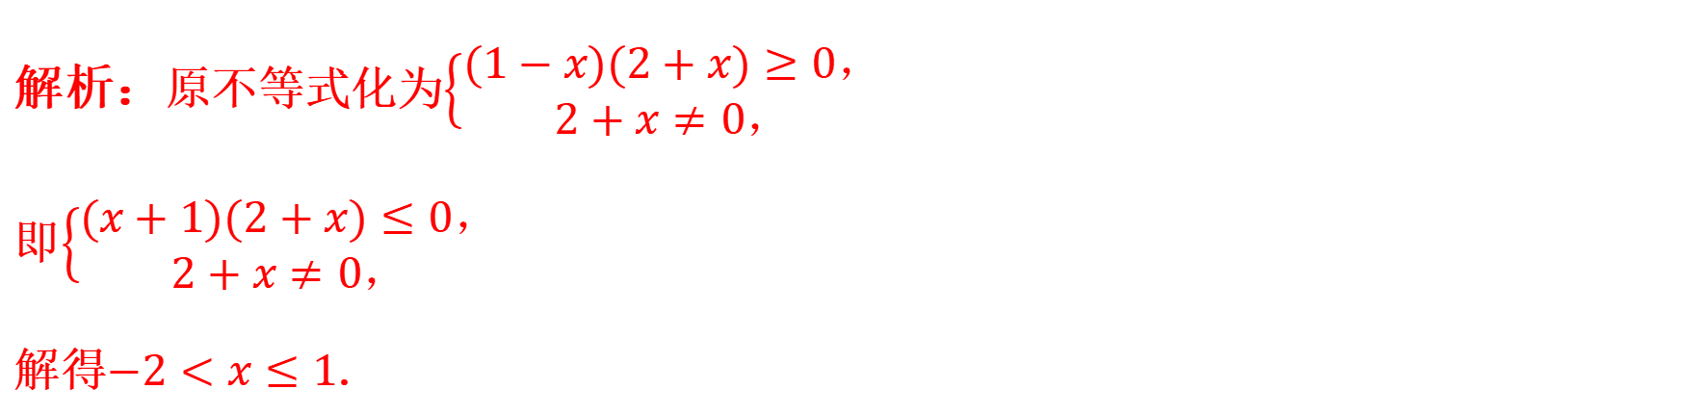

练习
题型二：一元二次不等式的解法
例2.不等式$$\frac{1−x}{2+x}≥0$$的解集为_________.
$$(−2,1]$$
解析：原不等式化为$$\left\{\begin{aligned}(1−x)(2+x)≥0， \\ 2+x≠0，\end{aligned}\right.$$
即$$\left\{\begin{aligned}(x+1)(2+x)≤0， \\ 2+x≠0，\end{aligned}\right.$$
解得$$−2<x≤1$$.

Slide 14
练习
方法技巧：
对含参的不等式，应对参数进行分类讨论，常见的分类有：
(1)根据二次项系数为正、负及零进行分类.
(2)根据判别式Δ与0的关系判断根的个数.
(3)有两个根时，有时还需根据两根的大小进行讨论.

Slide 15
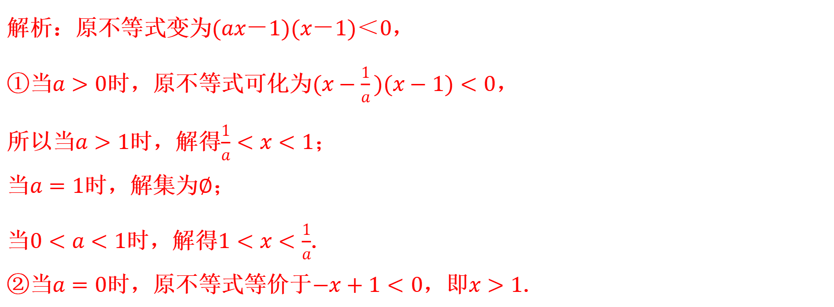
练习
变2.解关于$$x$$的不等式$$ax2－(a＋1)x＋1＜0(a∈R).$$
解析：原不等式变为$$(ax－1)(x－1)＜0$$，
①当$$a>0$$时，原不等式可化为$$(x−\frac{1}{a})(x−1)<0$$，
所以当$$a>1$$时，解得$$\frac{1}{a}<x<1$$；
当$$a=1$$时，解集为$$∅$$；
当$$0<a<1$$时，解得$$1<x<\frac{1}{a}$$.
②当$$a=0$$时，原不等式等价于$$−x+1<0$$，即$$x>1$$.

Slide 16
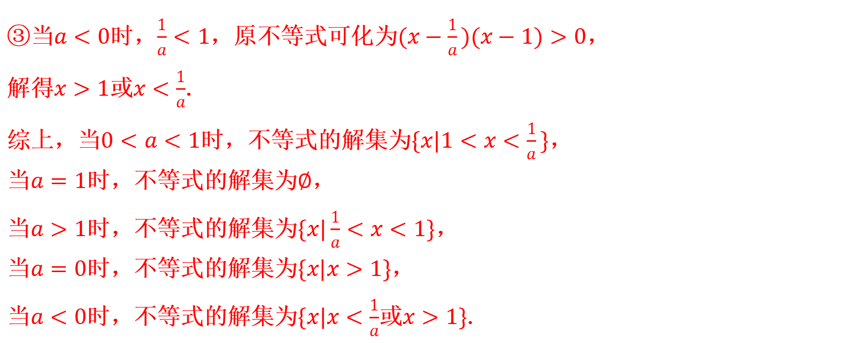
练习
变2.解关于$$x$$的不等式$$ax2－(a＋1)x＋1＜0(a∈R).$$
③当$$a<0$$时，$$\frac{1}{a}<1$$，原不等式可化为$$(x−\frac{1}{a})(x−1)>0$$，
解得$$x>1$$或$$x<\frac{1}{a}$$.
综上，当$$0<a<1$$时，不等式的解集为$$\{x|1<x<\frac{1}{a}\}$$，
当$$a=1$$时，不等式的解集为$$∅$$，
当$$a>1$$时，不等式的解集为$$\{x|\frac{1}{a}<x<1\}$$，
当$$a=0$$时，不等式的解集为$$\{x|x>1\}$$，
当$$a<0$$时，不等式的解集为$$\{x|x<\frac{1}{a}$$或$$x>1\}$$.

Slide 17
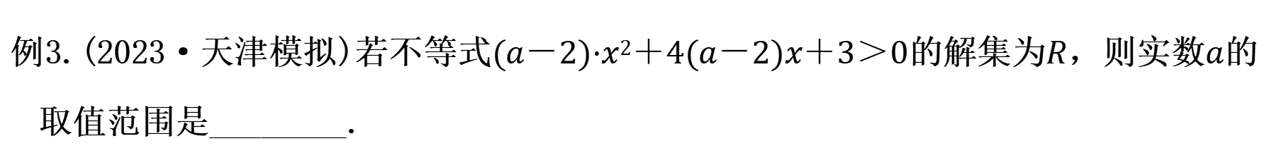
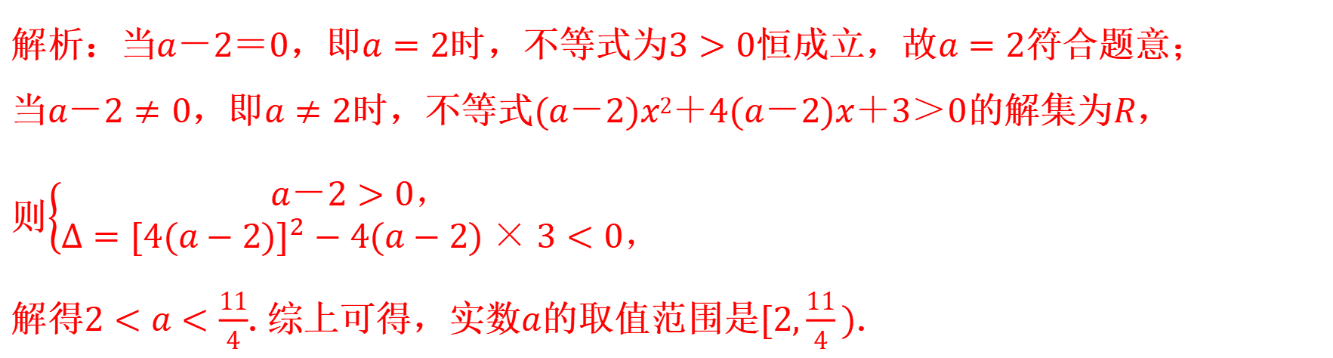

练习
题型三：一元二次不等式恒成立问题
例3.(2023·天津模拟)若不等式$$(a－2)·x2＋4(a－2)x＋3＞0$$的解集为$$R$$，则实数$$a$$的取值范围是________.
$$[2,\frac{11}{4})$$
解析：当$$a－2＝0$$，即$$a=2$$时，不等式为$$3>0$$恒成立，故$$a=2$$符合题意；
当$$a－2≠0$$，即$$a≠2$$时，不等式$$(a－2)x2＋4(a－2)x＋3＞0$$的解集为$$R$$，
则$$\left\{\begin{aligned}a－2>0， \\ ∆={[4(a−2)]}^{2}−4(a−2)×3<0，\end{aligned}\right.$$
解得$$2<a<\frac{11}{4}$$.综上可得，实数$$a$$的取值范围是$$[2,\frac{11}{4})$$.

Slide 18
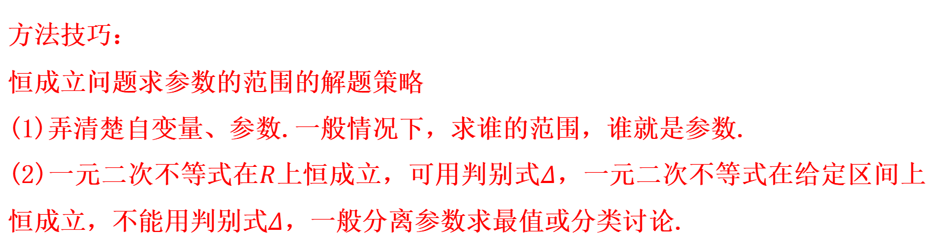
练习
方法技巧：
恒成立问题求参数的范围的解题策略
(1)弄清楚自变量、参数.一般情况下，求谁的范围，谁就是参数.
(2)一元二次不等式在$$R$$上恒成立，可用判别式$$Δ$$，一元二次不等式在给定区间上恒成立，不能用判别式$$Δ$$，一般分离参数求最值或分类讨论.

Slide 19
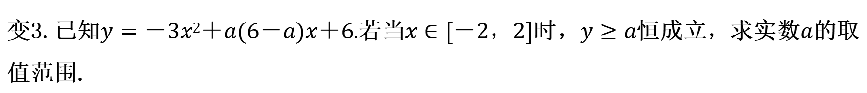
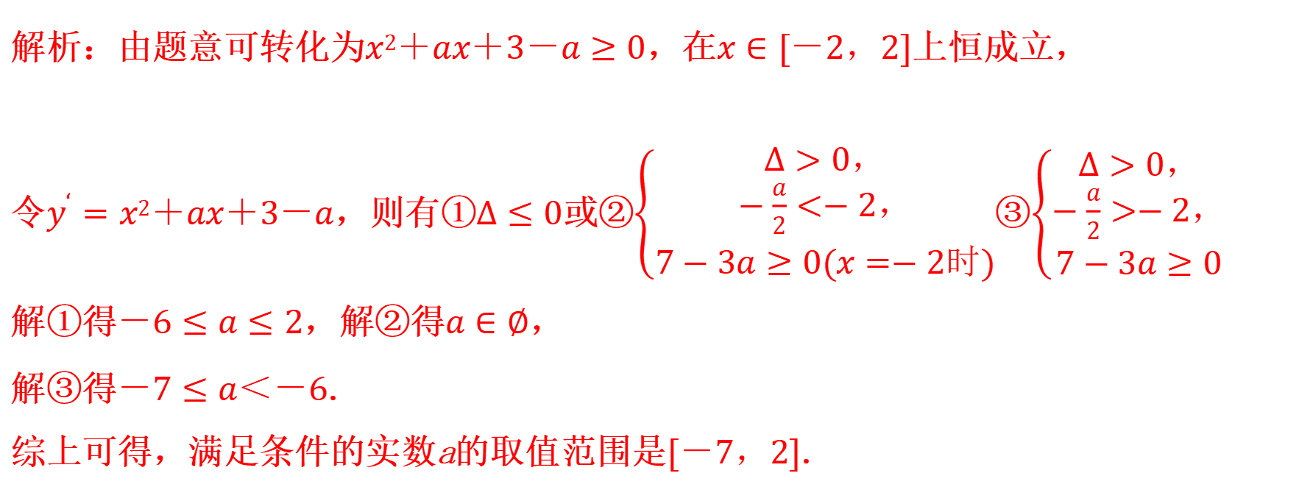
练习
变3.已知$$y=－3x2＋a(6－a)x＋6.$$若当$$x∈[－2，2]$$时，$$y≥a$$恒成立，求实数$$a$$的取值范围.
解析：由题意可转化为$$x2＋ax＋3－a≥0$$，在$$x∈[－2，2]$$上恒成立，
令$$y^{‘}=x2＋ax＋3－a$$，则有①$$∆≤0$$或②$$\left\{\begin{aligned}∆>0， \\ −\frac{a}{2}<−2， \\ 7−3a≥0(x=−2时)\end{aligned}\right.$$③$$\left\{\begin{aligned}∆>0， \\ −\frac{a}{2}>−2， \\ 7−3a≥0\end{aligned}\right.$$
解①得$$－6≤a≤2$$，解②得$$a∈∅$$，
解③得$$－7≤a＜－6$$.
综上可得，满足条件的实数a的取值范围是$$[－7，2]$$.

Slide 20
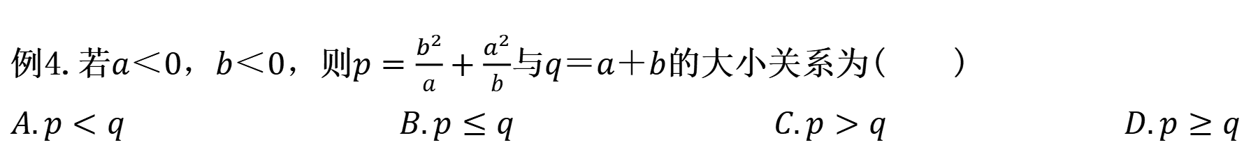
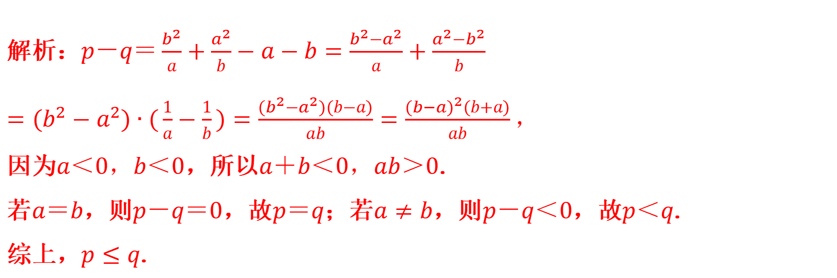

练习
题型四：比较数(式)的大小
例4.若$$a＜0，b＜0，$$则$$p=\frac{b^{2}}{a}+\frac{a^{2}}{b}$$与$$q＝a＋b$$的大小关系为( )
$$A.p<q B.p≤q C.p>q D.p≥q$$
$$B$$
解析：$$p－q＝\frac{b^{2}}{a}+\frac{a^{2}}{b}−a−b=\frac{b^{2}−a^{2}}{a}+\frac{a^{2}−b^{2}}{b}$$
$$=(b^{2}−a^{2})∙(\frac{1}{a}−\frac{1}{b})=\frac{{(b}^{2}−a^{2})(b−a)}{ab}=\frac{{(b−a)}^{2}(b+a)}{ab}，$$
因为$$a＜0，b＜0$$，所以$$a＋b＜0，ab＞0$$.
若$$a＝b$$，则$$p－q＝0$$，故$$p＝q$$；若$$a≠b$$，则$$p－q＜0$$，故$$p＜q$$.
综上，$$p≤q$$.

Slide 21
练习
方法技巧：
比较大小的常用方法
(1)作差法：①作差；②变形；③定号；④得出结论.
(2)作商法：①作商；②变形；③判断商与1的大小关系；④得出结论.

Slide 22
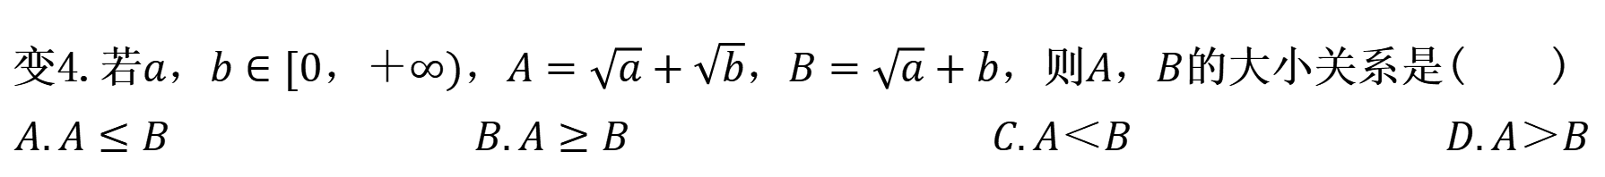
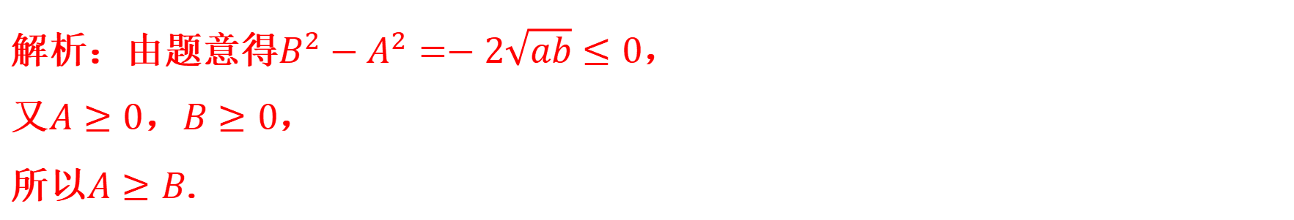
练习
变4.若$$a，b∈[0，＋∞)，A=\sqrt{a}+\sqrt{b}，B=\sqrt{a}+b，$$则$$A，B$$的大小关系是( )
$$A.A≤B B.A≥B C.A＜B D.A＞B$$
$$B$$
解析：由题意得$$B^{2}−A^{2}=−2\sqrt{ab}≤0$$，
又$$A≥0$$，$$B≥0$$，
所以$$A≥B$$.

Slide 23
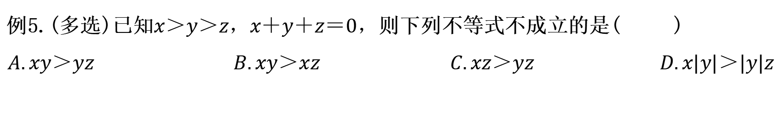
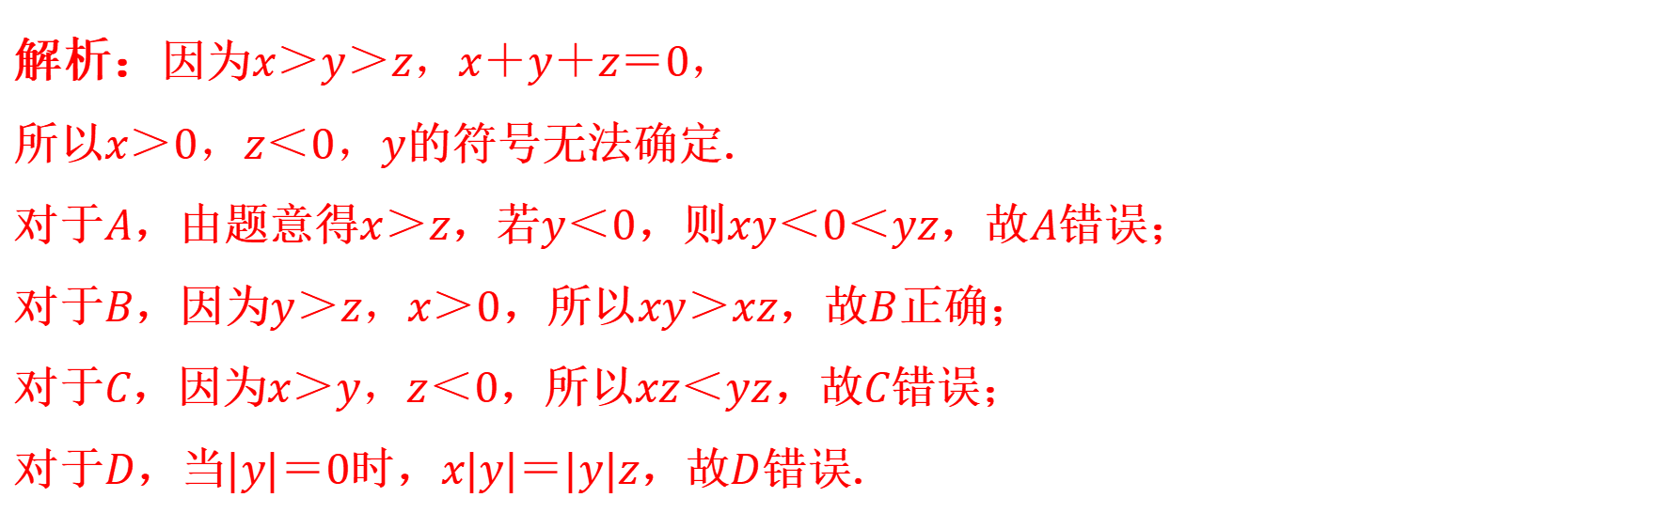

练习
题型五：不等式的基本性质
例5.(多选)已知$$x＞y＞z，x＋y＋z＝0，$$则下列不等式不成立的是( )
$$A.xy＞yz B.xy＞xz C.xz＞yz D.x|y|＞|y|z$$
$$ACD$$
解析：因为$$x＞y＞z，x＋y＋z＝0，$$
所以$$x＞0，z＜0，y$$的符号无法确定.
对于$$A$$，由题意得$$x＞z$$，若$$y＜0$$，则$$xy＜0＜yz$$，故$$A$$错误；
对于$$B$$，因为$$y＞z，x＞0$$，所以$$xy＞xz$$，故$$B$$正确；
对于$$C$$，因为$$x＞y，z＜0$$，所以$$xz＜yz$$，故$$C$$错误；
对于$$D$$，当$$|y|＝0$$时，$$x|y|＝|y|z$$，故$$D$$错误.

Slide 24
练习
方法技巧：
解决此类题目常用的三种方法：
(1)直接利用不等式的性质逐个验证，要特别注意前提条件；
(2)利用特殊值排除法.

Slide 25
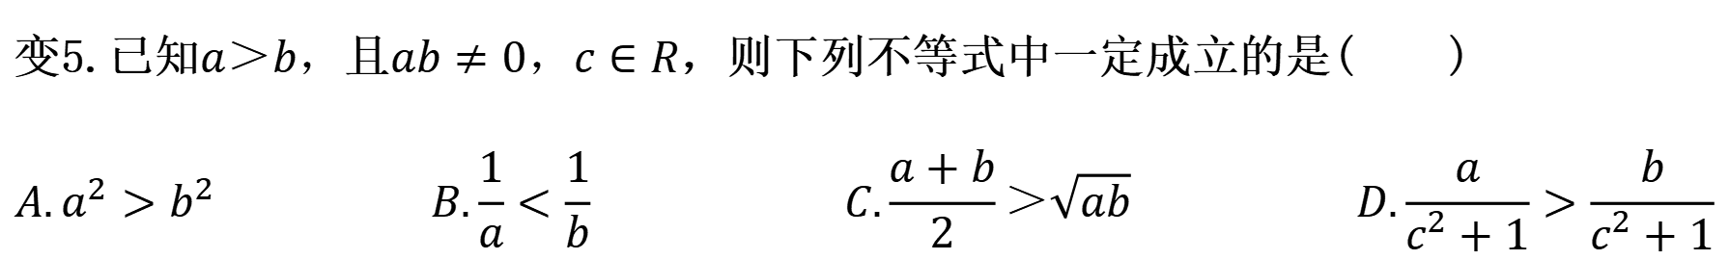
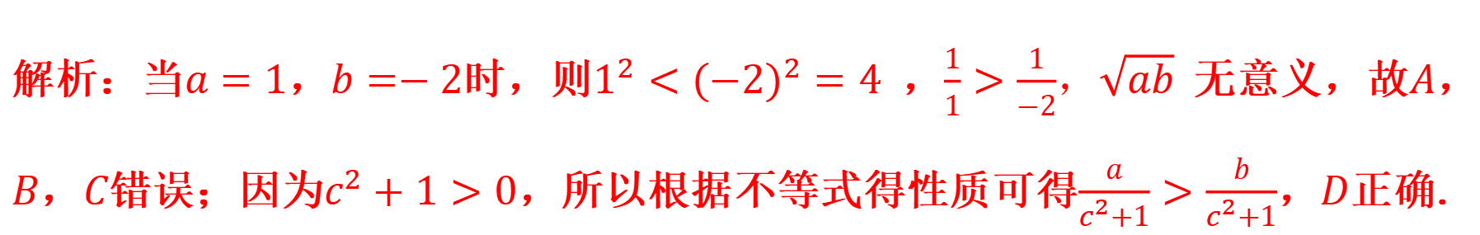

练习
变5.已知$$a＞b，$$且$$ab≠0，c∈R$$，则下列不等式中一定成立的是( )
$$A.a^{2}>b^{2} B.\frac{1}{a}<\frac{1}{b} C.\frac{a+b}{2}＞\sqrt{ab} D.\frac{a}{c^{2}+1}>\frac{b}{c^{2}+1}$$
$$D$$
解析：当$$a=1$$，$$b=−2$$时，则$$1^{2}<{(−2)}^{2}=4$$，$$\frac{1}{1}>\frac{1}{−2}$$，$$\sqrt{ab}$$无意义，故$$A$$，$$B$$，$$C$$错误；因为$$c^{2}+1>0$$，所以根据不等式得性质可得$$\frac{a}{c^{2}+1}>\frac{b}{c^{2}+1}$$，$$D$$正确.

Slide 26

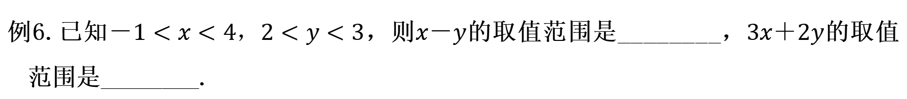
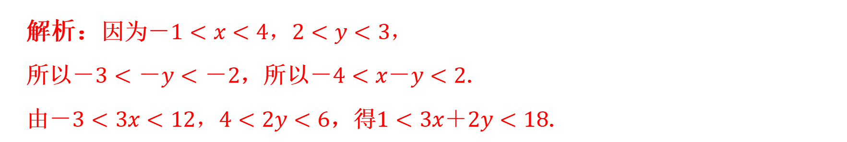

练习
题型六：不等式性质的综合应用
例6.已知$$－1<x<4，2<y<3$$，则$$x－y$$的取值范围是________，$$3x＋2y$$的取值范围是________.
$$(−4,2)$$
$$(1,18)$$
解析：因为$$－1<x<4，2<y<3，$$
所以$$－3<－y<－2$$，所以$$－4<x－y<2$$.
由$$－3<3x<12，4<2y<6$$，得$$1<3x＋2y<18$$.

Slide 27
练习
方法技巧：
利用不等式性质可以求某些代数式的取值范围，应注意两点：一是必须严格运用不等式的性质；二是在多次运用不等式的性质时有可能扩大了变量的取值范围，解决的途径是先建立所求范围的整体与已知范围的整体的等量关系，最后通过“一次性”不等关系的运算求解范围.

Slide 28
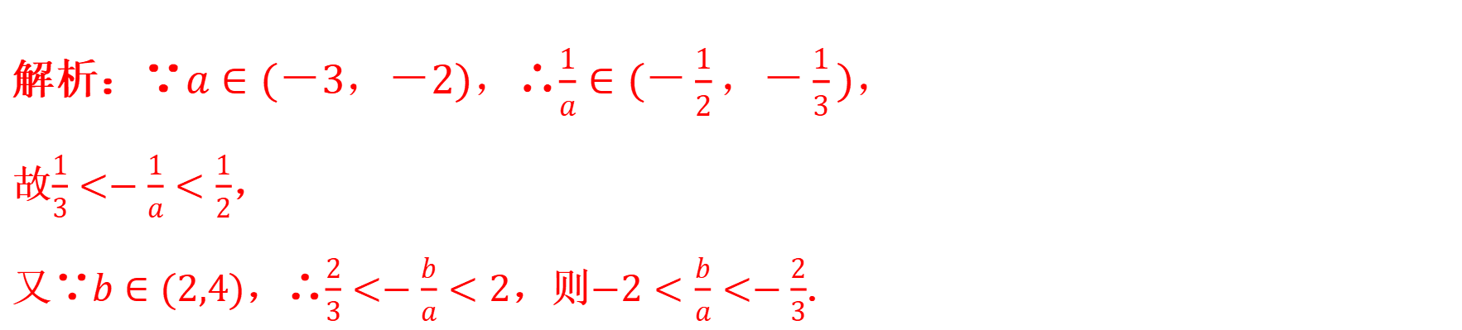

练习
$$(−2,−\frac{2}{3})$$
变6.已知$$a∈(−3,−2)，b∈(2,4)$$，则$$\frac{b}{a}$$的取值范围是________.
解析：∵$$a∈(－3，－2)，$$∴$$\frac{1}{a}∈(－\frac{1}{2}，－\frac{1}{3})$$，
故$$\frac{1}{3}<−\frac{1}{a}<\frac{1}{2}$$，
又∵$$b∈(2,4)$$，∴$$\frac{2}{3}<−\frac{b}{a}<2$$，则$$−2<\frac{b}{a}<−\frac{2}{3}$$.

Slide 29
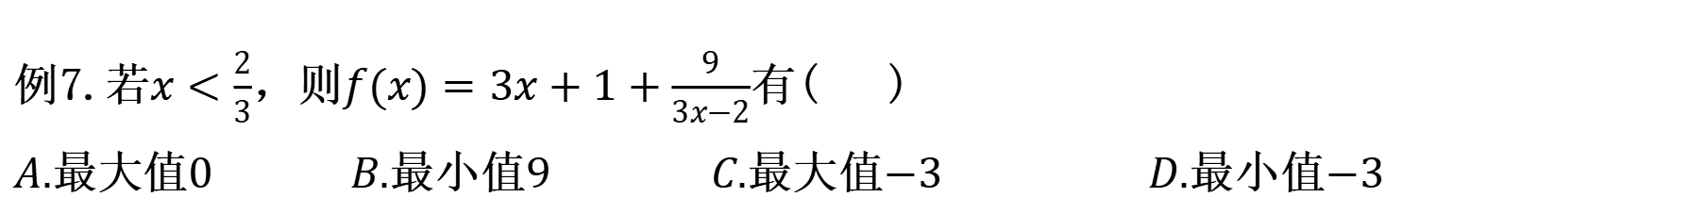
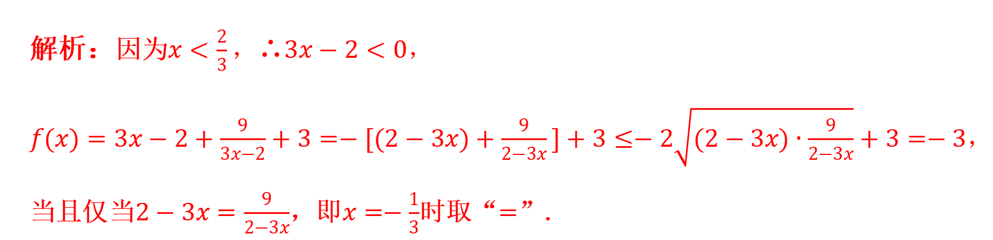

练习
题型七：利用基本不等式求最值
例7.若$$x<\frac{2}{3}$$，则$$f(x)=3x+1+\frac{9}{3x−2}$$有( )
$$A.$$最大值$$0$$ $$B.$$最小值$$9$$ $$C.$$最大值$$−3$$ $$D.$$最小值$$−3$$
$$C$$
解析：因为$$x<\frac{2}{3}，$$∴$$3x−2<0，$$
$$f(x)=3x−2+\frac{9}{3x−2}+3=−[(2−3x)+\frac{9}{2−3x}]+3≤−2\sqrt{(2−3x)∙\frac{9}{2−3x}}+3=−3$$，
当且仅当$$2−3x=\frac{9}{2−3x}$$，即$$x=−\frac{1}{3}$$时取“$$=$$”.

Slide 30
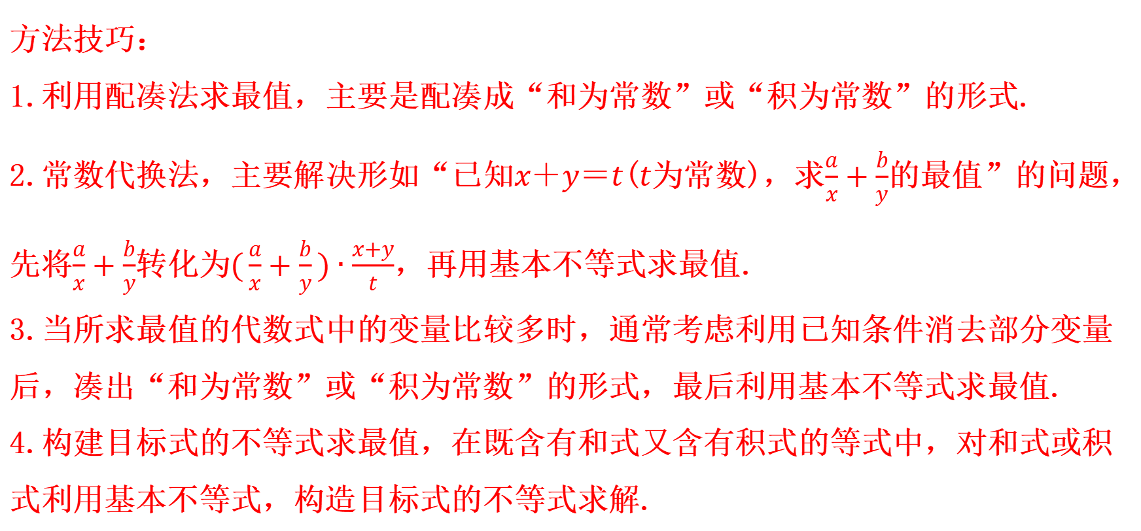
练习
方法技巧：
1.利用配凑法求最值，主要是配凑成“和为常数”或“积为常数”的形式.
2.常数代换法，主要解决形如“已知$$x＋y＝t$$($$t$$为常数)，求$$\frac{a}{x}+\frac{b}{y}$$的最值”的问题，先将$$\frac{a}{x}+\frac{b}{y}$$转化为$$(\frac{a}{x}+\frac{b}{y})∙\frac{x+y}{t}$$，再用基本不等式求最值.
3.当所求最值的代数式中的变量比较多时，通常考虑利用已知条件消去部分变量后，凑出“和为常数”或“积为常数”的形式，最后利用基本不等式求最值.
4.构建目标式的不等式求最值，在既含有和式又含有积式的等式中，对和式或积式利用基本不等式，构造目标式的不等式求解.

Slide 31
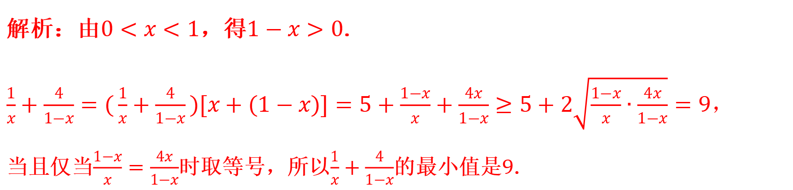

练习
变7.(2022·深圳二模)已知$$0<x<1$$，则$$\frac{1}{x}+\frac{4}{1−x}$$的最小值是________.
$$9$$
解析：由$$0<x<1$$，得$$1−x>0$$.
$$\frac{1}{x}+\frac{4}{1−x}=(\frac{1}{x}+\frac{4}{1−x})[x+(1−x)]=5+\frac{1−x}{x}+\frac{4x}{1−x}≥5+2\sqrt{\frac{1−x}{x}∙\frac{4x}{1−x}}=9，$$
当且仅当$$\frac{1−x}{x}=\frac{4x}{1−x}$$时取等号，所以$$\frac{1}{x}+\frac{4}{1−x}$$的最小值是$$9$$.

Slide 32
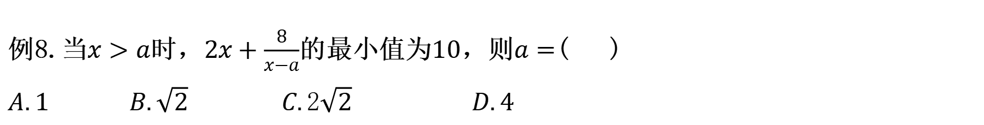
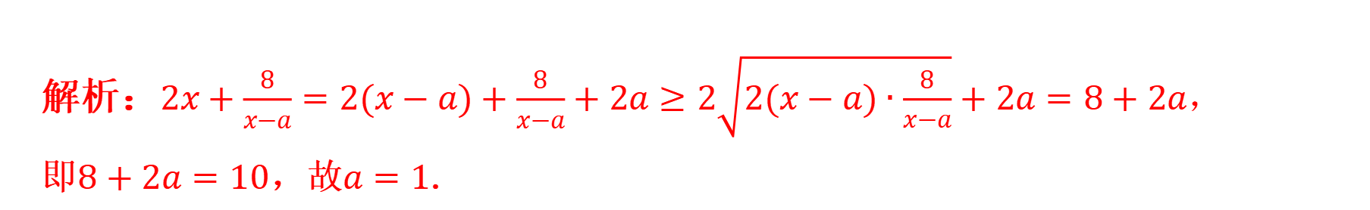

练习
题型八：利用基本不等式求参数或范围
例8.当$$x>a$$时，$$2x+\frac{8}{x−a}$$的最小值为$$10$$，则$$a=$$( )
$$A.1$$ $$B.\sqrt{2}$$ $$C.2\sqrt{2}$$ $$D.4$$
$$A$$
解析：$$2x+\frac{8}{x−a}=2(x−a)+\frac{8}{x−a}+2a≥2\sqrt{2(x−a)∙\frac{8}{x−a}}+2a=8+2a，$$
即$$8+2a=10$$，故$$a=1$$.

Slide 33
练习
方法技巧：
1.对于不等式恒成立问题可利用分离参数法，把问题转化为利用基本不等式求
最值；
2.利用基本不等式确定等号成立的条件，也可得到参数的值或范围.

Slide 34
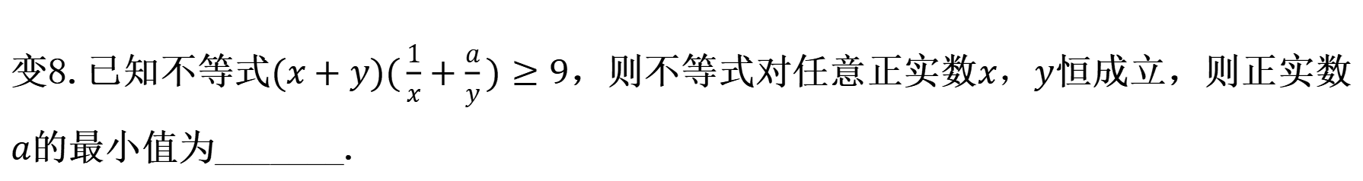
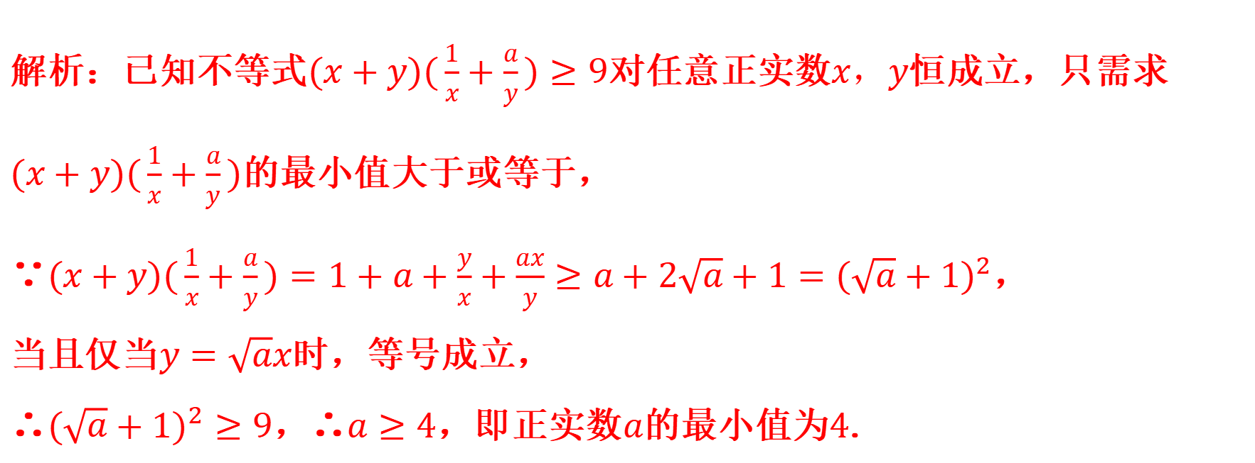

练习
变8.已知不等式$$(x+y)(\frac{1}{x}+\frac{a}{y})≥9$$，则不等式对任意正实数$$x$$，$$y$$恒成立，则正实数$$a$$的最小值为_______.
$$4$$
解析：已知不等式$$(x+y)(\frac{1}{x}+\frac{a}{y})≥9$$对任意正实数$$x，y$$恒成立，只需求
$$(x+y)(\frac{1}{x}+\frac{a}{y})$$的最小值大于或等于，
∵$$(x+y)(\frac{1}{x}+\frac{a}{y})=1+a+\frac{y}{x}+\frac{ax}{y}≥a+2\sqrt{a}+1={(\sqrt{a}+1)}^{2}$$，
当且仅当$$y=\sqrt{a}x$$时，等号成立，
∴$${(\sqrt{a}+1)}^{2}≥9$$，∴$$a≥4$$，即正实数$$a$$的最小值为$$4$$.

Slide 35
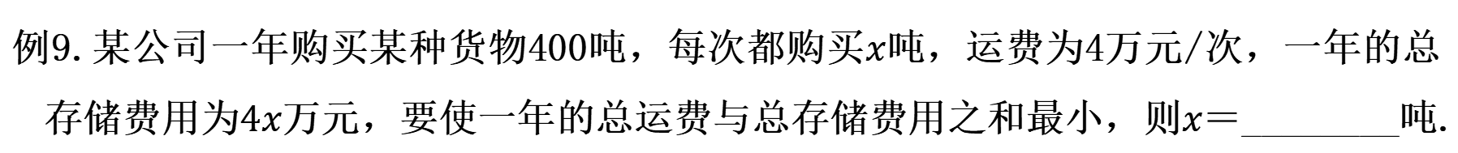
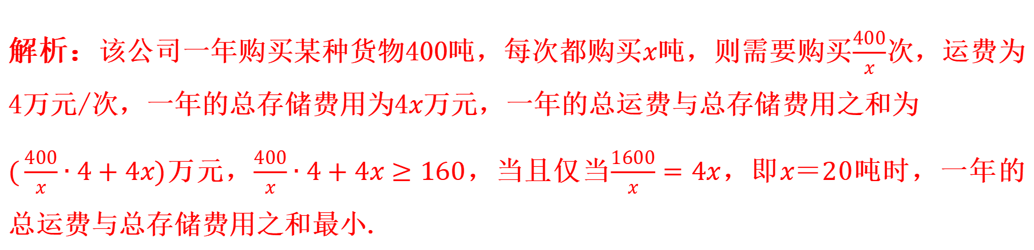

练习
题型九：利用基本不等式解决实际问题
例9.某公司一年购买某种货物400吨，每次都购买$$x$$吨，运费为4万元/次，一年的总存储费用为$$4x$$万元，要使一年的总运费与总存储费用之和最小，则$$x$$＝________吨.
$$20$$吨
解析：该公司一年购买某种货物400吨，每次都购买$$x$$吨，则需要购买$$\frac{400}{x}$$次，运费为4万元/次，一年的总存储费用为4$$x$$万元，一年的总运费与总存储费用之和为
$$(\frac{400}{x}∙4+4x)$$万元，$$\frac{400}{x}∙4+4x≥160$$，当且仅当$$\frac{1600}{x}=4x$$，即$$x＝2$$0吨时，一年的总运费与总存储费用之和最小.

Slide 36
练习
方法技巧：
利用基本不等式解决实际应用问题的思路
(1)设变量时一般要把求最大值或最小值的变量定义为函数.
(2)根据实际问题抽象出函数的解析式后，只需利用基本不等式求得函数的最值.
(3)在求函数的最值时，一定要在定义域(使实际问题有意义的自变量的取值范围)内求解.

Slide 37
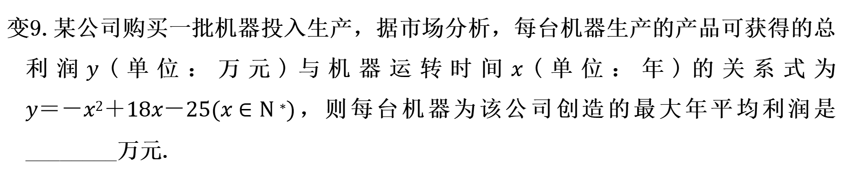
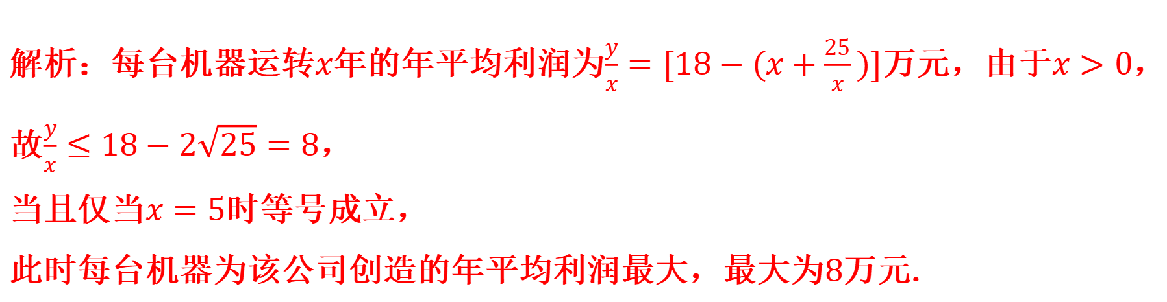

练习
变9.某公司购买一批机器投入生产，据市场分析，每台机器生产的产品可获得的总利润$$y$$(单位：万元)与机器运转时间$$x$$(单位：年)的关系式为$$y＝－x2＋18x－25(x∈N∗)$$，则每台机器为该公司创造的最大年平均利润是________万元.
$$8$$
解析：每台机器运转$$x$$年的年平均利润为$$\frac{y}{x}=[18−(x+\frac{25}{x})]$$万元，由于$$x>0$$，故$$\frac{y}{x}≤18−2\sqrt{25}=8$$，
当且仅当$$x=5$$时等号成立，
此时每台机器为该公司创造的年平均利润最大，最大为$$8$$万元.

Slide 38
谢谢学习
Thank you for learning

